Slide 1






Виды информации, причиняющей вред здоровью и (или) развитию детей
Козулина Виктория Борисовна

Slide 2
Содержание вопроса лекции:
1
Каким образом информация причиняет вред ребенку?
4
Что запрещено
для распространения?
2
5
Какой контент несет угрозу?
Что ограничено?
3
Влияние возраста на восприятие окружающего мира.

Slide 3
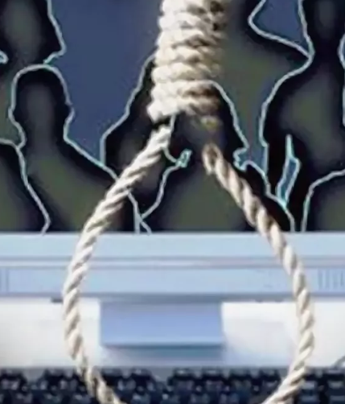
К информации, которая может причинить вред здоровью детей, относятся: призывы
к суициду; побуждение к причинению себе физического вреда; призывы, склоняющие
к употреблению наркотических веществ, алкоголя и т. п.

Slide 4

Информация, которая считается потенциально опасной для здоровья или развития ребёнка, согласно законодательству, делится
на две разновидности: распространение которой
среди детей запрещено; распространение которой
среди детей ограничено.

Slide 5

Список ограниченной информации: в которой содержатся выражения
и слова, являющиеся бранью,
но к нецензурной брани
не относящиеся; представляемая как описание либо изображение половых отношений между женщиной и мужчиной; вызывающая ужас, паническое состояние либо страх; представляемая как описание либо изображение преступлений, жестокости и других действий антиобщественного характера.

Slide 6
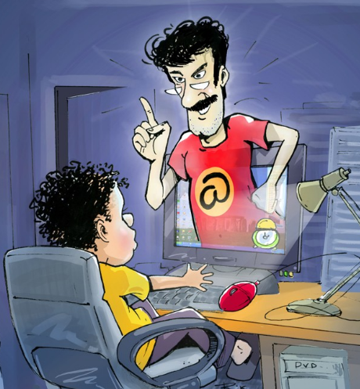
Обращать внимание уполномоченных лиц
на нарушения закона, больше времени уделять интересам ребёнка — это лучший способ оградить его от вредной информации.

Slide 7
Виды информации:
1
3
Информация, причиняющая вред здоровью и (или) развитию детей.
Информация, распространение которой среди детей определенных возрастных категорий ограничено.
2
Информация, запрещенная
для распространения среди детей.

Slide 8
Рекомендации родителям:
1
3
Обращайте внимание на ваших детей,
не оставляйте их в одиночестве с их проблемами, говорите с ними, вызывайте их на откровенность, давайте им понять, что вам важно их мнение.
Если вы узнали, что у него появились новые друзья и он ходит на какие-то проповеди, мероприятия, познакомьтесь с ними, возьмите отпуск и поезжайте
с ребенком подальше от его новых знакомых, если они вас настораживают.
2
Если ребенок, соблазнившись рекламой или обещанием подарков, решает пойти на проповедь или духовный семинар, предложите ему другое мероприятие.

Slide 9
Алгоритм безопасного поведения при вовлечении в сомнительную группу:
1
Знать о существующей проблеме. Быть осведомленным.
5
Если вовлечение в секту состоялось, можно обратиться за поддержкой в правоохранительные органы, систему здравоохранения (психиатрия, психотерапия) и к ортодоксальной религии (церковь), либо в специальные центры психологической реабилитации жертв духовного и психологического насилия и деструктивных культов.
2
Понимать, что вербовка в секты чаще осуществляется в транспорте, на территории вузов, на выставках, а также там, где надо ждать, а уйти нельзя.
3
Если разговор неизбежен, быть немногословным, не задавать вопросов, не спорить. Поблагодарить и быстро расстаться.
4
Уметь вовремя прервать обучение, взяв нечто полезное для личности и уйти.

Slide 10
Маркерами пропаганды суицида являются:
1
Выражение положительной оценки либо одобрение совершения самоубийства либо действий, направленных на самоубийство, или намерений реального (воображаемого) собеседника или третьего лица совершить самоубийство,
а также призыва, побуждающего совершить самоубийство.
4
Наличие информации об одном и более способах совершения самоубийства.
5
Наличие предложения, просьбы, приказа совершить самоубийство.
2
Наличие указания на самоубийство как на способ решения проблемы.
3
Информация, содержащая аргументы, побуждающие к совершению самоубийства, в том числе представление самоубийства как обыденного явления (приемлемого, логичного и закономерного в современном обществе поступка).

Slide 11
Основные термины и определения по теме:
1
Доступ детей
к информации.
5
Информационная продукция.
2
Знак информационной продукции.
6
Информационная продукция для детей.
3
Зрелищное мероприятие.
4
Информационная безопасность детей.

Slide 12
Основные термины и определения по теме:
7
Информация, причиняющая вред здоровью и (или) развитию детей.
10
Классификация информационной продукции.
8
Информация порнографического характера.
9
Натуралистическое изображение или описание.

Slide 13

Под информацией, нарушающей законодательство РФ, понимается информация экстремистского характера, экстремистские материалы, включенные в федеральный список экстремистских материалов, а также иная информация, за распространение которой предусмотрена уголовная или административная ответственность.

Slide 14

Экстремистские материалы — предназначенные для обнародования документы либо информация на иных носителях, призывающие к осуществлению экстремистской деятельности либо обосновывающие или оправдывающие необходимость осуществления такой деятельности.

Slide 15
Классификация информационной продукции осуществляется по следующим категориям:
1
информационная продукция для детей, не достигших возраста шести лет;
4
информационная продукция для детей, достигших возраста шестнадцати лет;
2
информационная продукция для детей, достигших возраста шести лет;
5
информационная продукция, запрещенная для распространения среди детей.
3
информационная продукция для детей, достигших возраста двенадцати лет;

Slide 16

Оборот информационной продукции, содержащей информацию, запрещенную для распространения среди детей,
в местах, доступных для детей,
не допускается без применения административных и организационных мер, технических и программно-аппаратных средств защиты детей от указанной информации.

Slide 17

Обозначение категории информационной продукции знаком информационной продукции и (или) текстовым предупреждением об ограничении распространения информационной продукции среди детей осуществляется её производителем и (или) распространителем.

Slide 18
Обучающемуся запрещается:
1
обращаться к ресурсам, содержание и тематика которых недопустимы для несовершеннолетних и/или нарушают законодательство Российской Федерации;
3
распространять оскорбительную, не соответствующую действительности, порочащую честь и достоинство других лиц информацию, а также различного рода угрозы;
2
осуществлять любые сделки посредством сети Интернет с использованием технических средств доступа к сети Интернет;
4
копировать на компьютер информацию, не относящуюся к образовательному процессу.

Slide 19
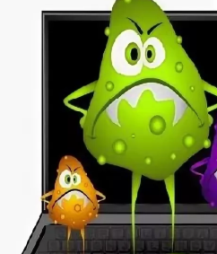
Виды информации, причиняющей вред здоровью и (или) развитию детей
Notes:
19

